Slide 1


Festival Campo Santo

Slide 2
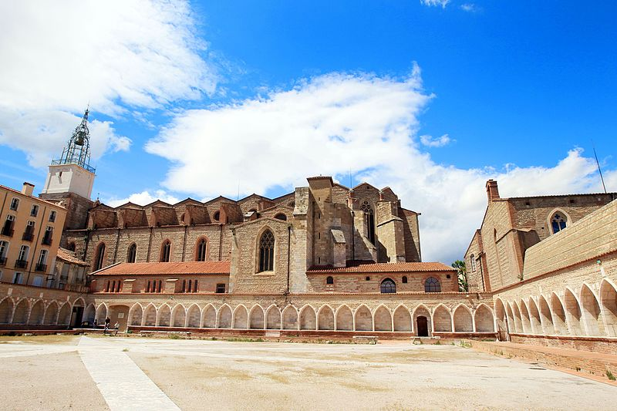
Cour du Campo Santo – église Saint Jean le Vieux – Cathédrale Saint Jean-Baptiste
et Chapelle Funéraria

Slide 3
FESTIVAL AU CAMPO SANTO de PERPIGNAN
DU DEBUT MARS à MILIEU DU MOIS DE MAI 2025
Dans le cloître cimetière Saint Jean dit ‘CAMPO SANTO’
Spectacles – Concerts en plein air
Les 4 et 8 MARS : Festival LES INROKS
Les 12 et 15 MARS : Avec le TEMPS
Les 16 et 22 MARS : ROCK THE PISTES
Les 28 Mars et 6 Avril : FESTIVAL MYTHOS
Le 7 Avril et 18 Mai : HIP OPSESSION

Slide 4
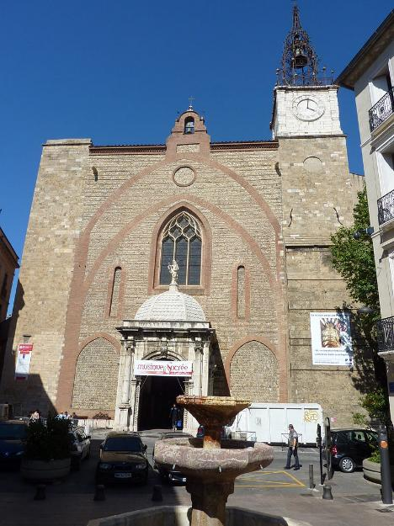
QUELQUES LIEUX DE
PERPIGNAN….
Cathédrale Saint Jean

Slide 5
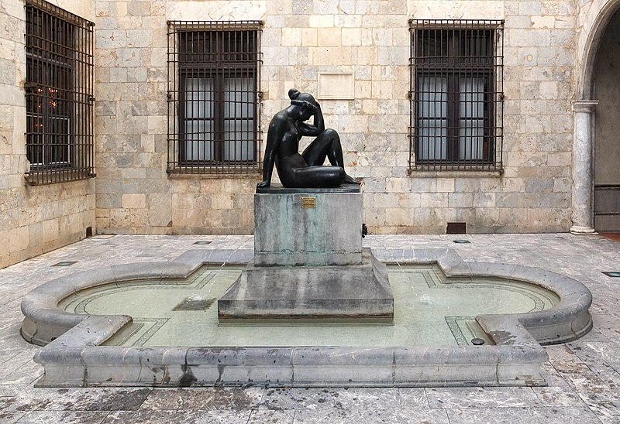
La Pensée – sculpture de Maillol – cour de l’Hôtel de Ville

Slide 6
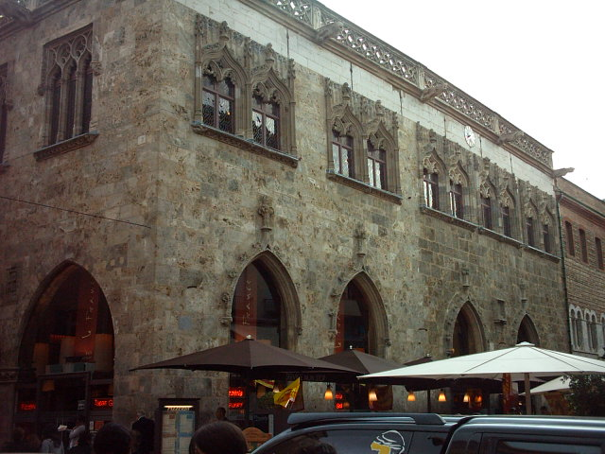
Loge de mer

Slide 7
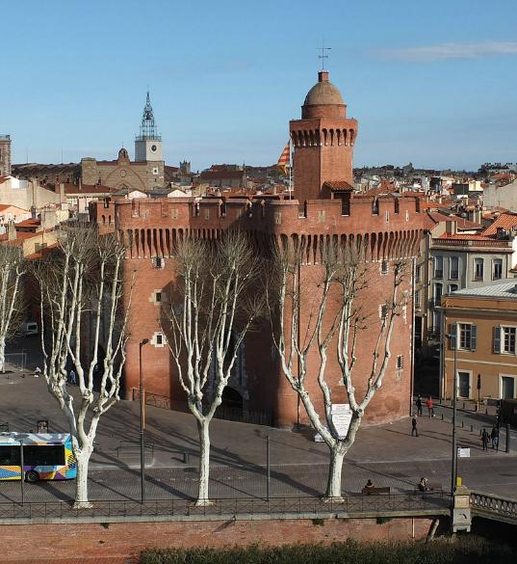
le Castillet
porte de Perpignan

Slide 8
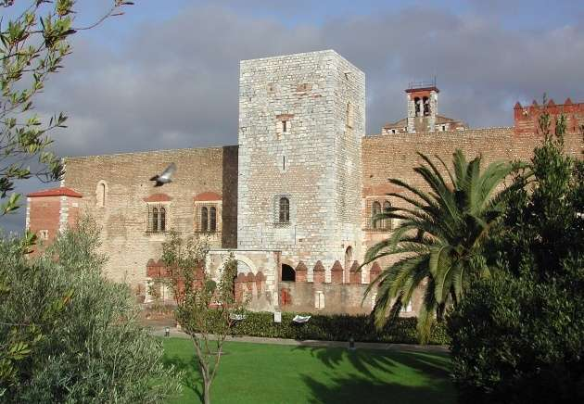
Palais des Rois de Majorque

Slide 9
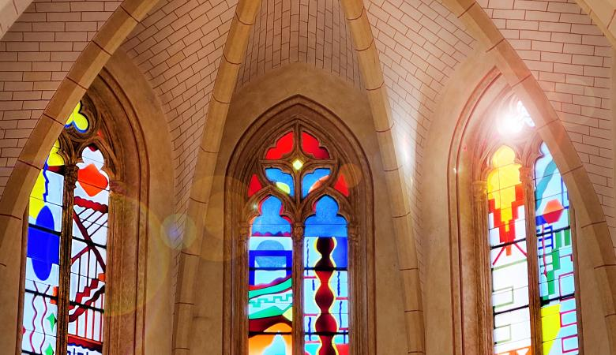
Chapelle La Funéraria dédiée à Saint Jean l’Evangéliste – Vitraux de Shirley Jaffé

Slide 10
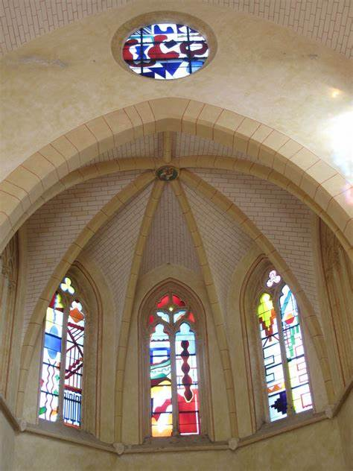
Chapelle Funeraria
destinée aux cérémonies funéraires

Slide 11
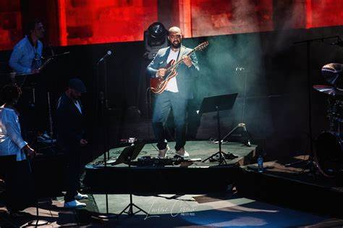

Slide 12
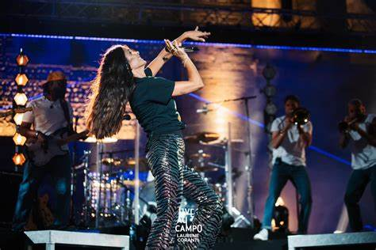

Slide 13
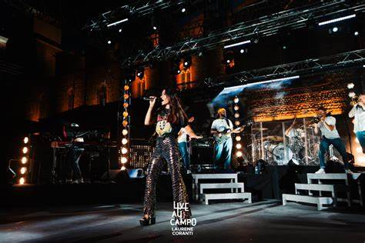

Slide 14
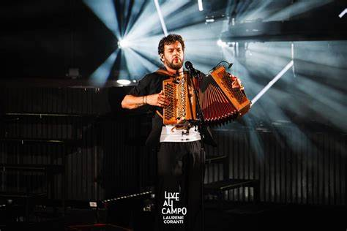

Slide 15
LE CLOÏTRE CIMETIERE SAINT JEAN ou « CAMPO SANTO »
a été édifié au début du 14eme siècle
Galeries couvertes d’un appentis de bois, soutenu par des colonnes à chapiteaux sculptés
Chaque Enfeu, de style gothique, est marqué d’un écusson aux armes des Familles
Un ossuaire central a été creusé en 1321
La Funéraria Chapelle dédiée à Saint Jean l’Evangéliste a été édifié fin du 14eme siècle
elle est ornée de vitraux de Shirley JAFFE, le lieu était destiné aux cérémonies funéraires

Slide 16
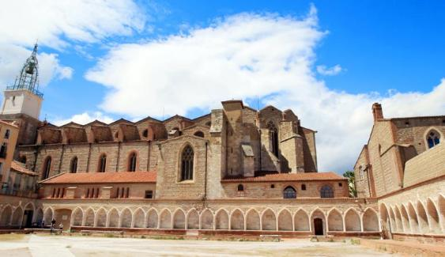
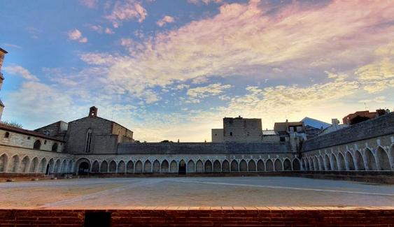

Slide 17
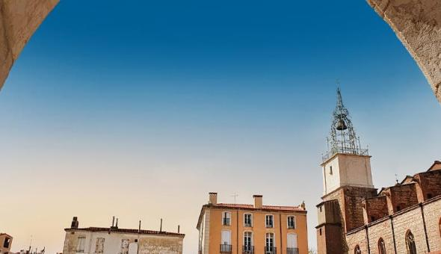
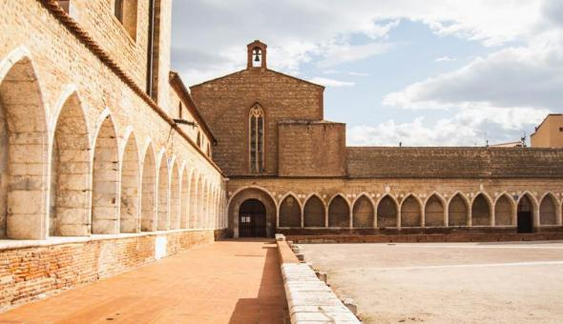

Slide 18
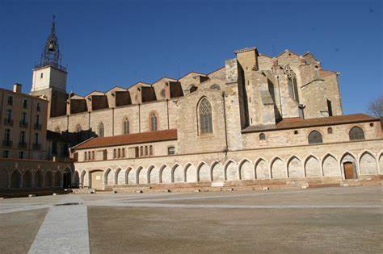
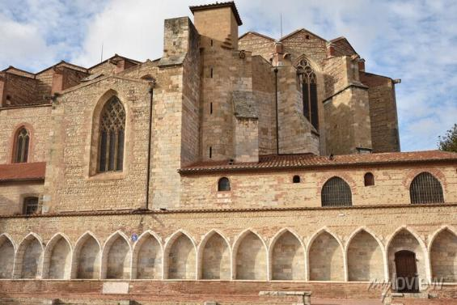

Slide 19
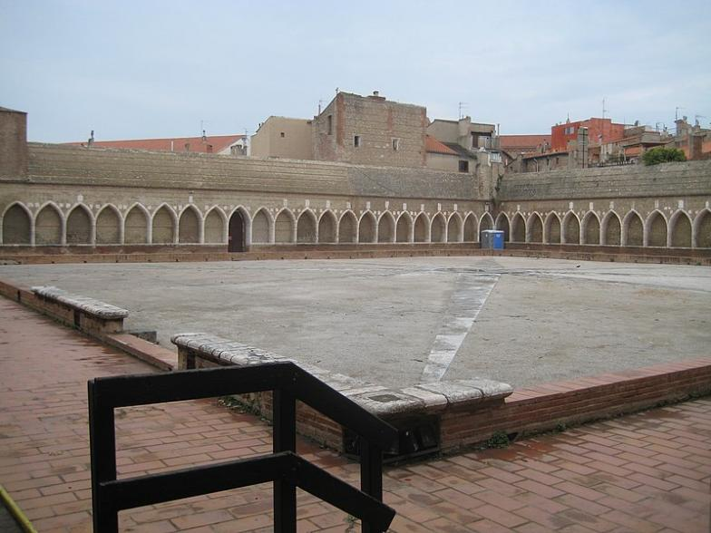

Slide 20


Slide 21
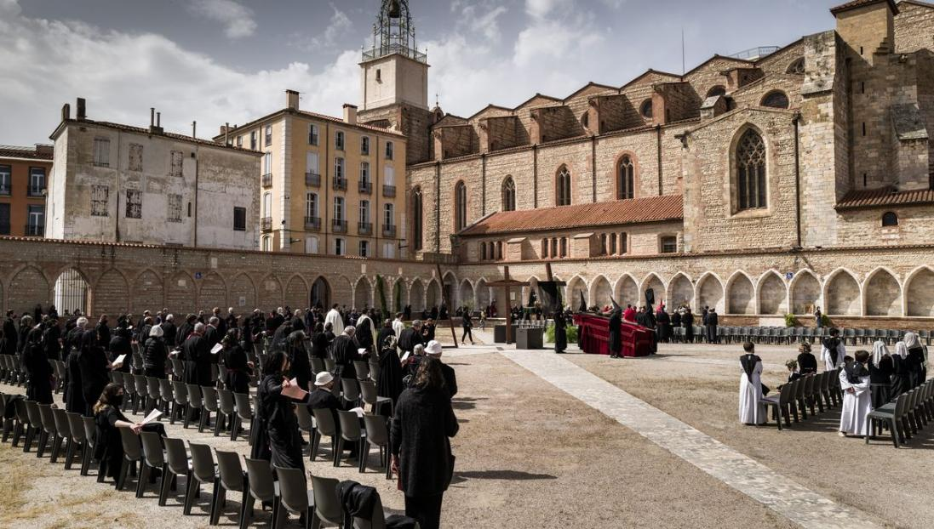

Slide 22
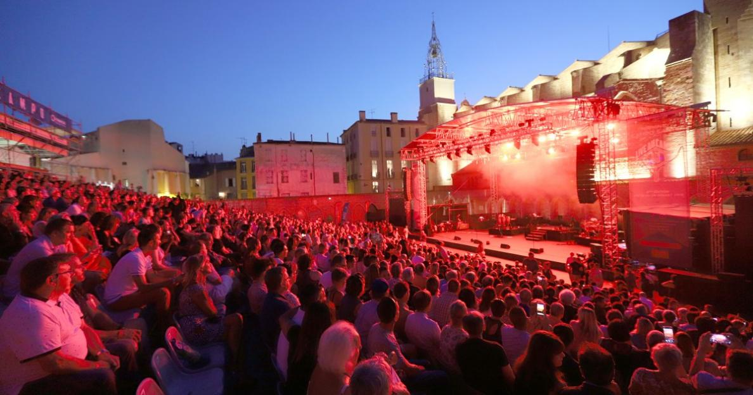

Slide 23
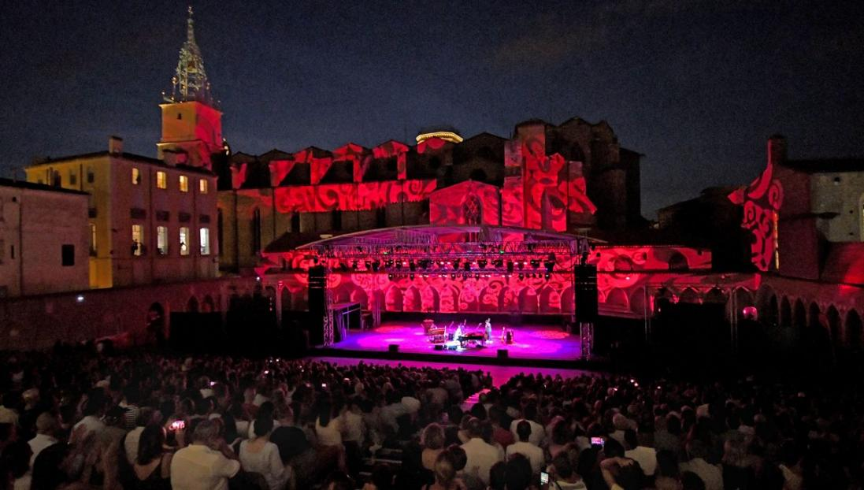

Slide 24
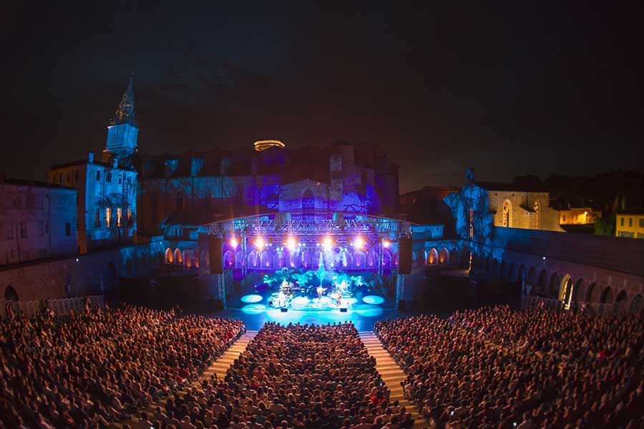

Slide 25
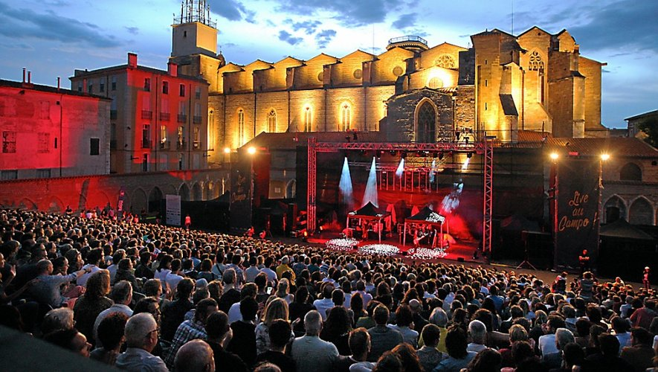

Slide 26

Festival Musical
Au CAMPO SANTO
de PERPIGNAN
Clichés de la Ville
Photos du Cloître Saint Jean
lieu des spectacles
Reportage sur l’événement

Slide 27
Sur Une Suggestion De JackDidier Lorient Vous A Présenté
Festival Campo Santo à Perpignan
Les Images Et Le Son Du Net
Daniel

